Slide 1


软件工程—系统设计
THE PROFESSIONAL POWERPOINT TEMPLATE
小组：飞猪们
导师：陈汶滨

Slide 2

目录
01
概要说明
03
系统数据库说明
The summary description
Description of the system database
02
模块说明
04
总结与致谢
The Description of module
The summary and acknowledgment

Slide 3

01
概要说明
high level design

Slide 4
编写目的
引言
4
数据设计
定义
1
参考资料
用户界面设计规则
系统主要目标
范围
接口设计
内部接口设计
2
5
主要软件需求
外部接口设计
设计约束、限制
软件体系结构
软件系统结构设计
3
6
出错处理设计
软件程序结构图
模块描述
功能需求追溯

Slide 5
引言
明确说明软件各功能的实现方式。
确定软件的全部需求和软件组成模块。
确定各模块的功能和用户接口，以此作为详细设计的依据和基础。
供程序设计人员阅读。
编写目的

Slide 6
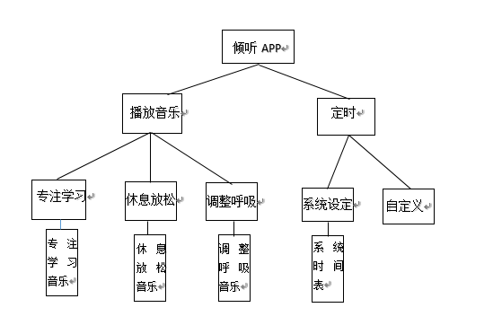
软件结构
在确认《需求规格说明书》后，根据《需求规格说明书》的描述对系统的功能进行模块化设计和分配，得出系统的体系结构和所有模块，以及系统的界面和接口。其中，将需求分析中的三个功能模块进行调整，调整为播放音乐和定时两个功能，其他的功能都包含在这两个模块中。
软件包括播放音乐和定时两个模块。在播放音乐模块又分为专注学习、休息放松和调整呼吸三个功能板块，在定时上面有规定定时和自定义定时两个选项，用户可以根据自己的需求进行时间的选择。

Slide 7
02
模块说明
The Description of module

Slide 8
播放音乐模块
专注学习接口描述：
输入：用户在播放音乐界面点击“专注学习”
输出：符合“专注学习”功能场景的音乐
休息放松接口描述：
输入：用户在播放音乐界面点击“休息放松”
输出：符合“休息放松”功能场景的音乐
调整呼吸接口描述：
输入：用户在播放音乐界面点击“休息放松”
输出：符合“调整呼吸”功能场景的音乐
1
2
功能描述
接口描述
该模块为基础功能模块，具体功能为播放音乐，为客户提供轻松音乐的选择和播放。又细分为3个子程序，“专注学习”，“休息放松”，“调整呼吸”。
“专注学习”为用户提供类似轻风吹树叶的声音，营造出学习的氛围。
“休息放松”则提供雨声或者大海潮起潮落的声音，帮助用户感受自然，达到放松身心的效果。
“调整呼吸”则提供轻缓的音乐，帮助用户调整呼吸。

Slide 9
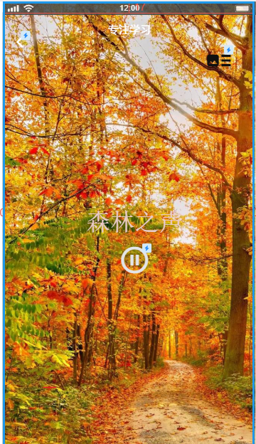
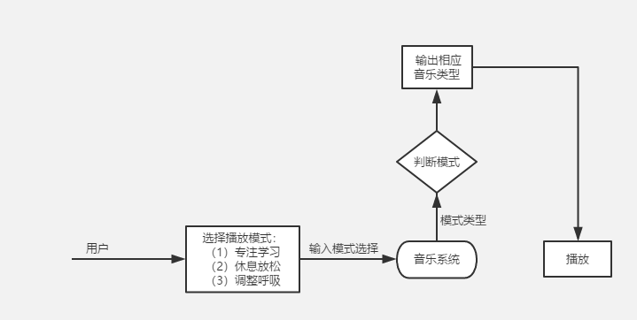

Slide 10
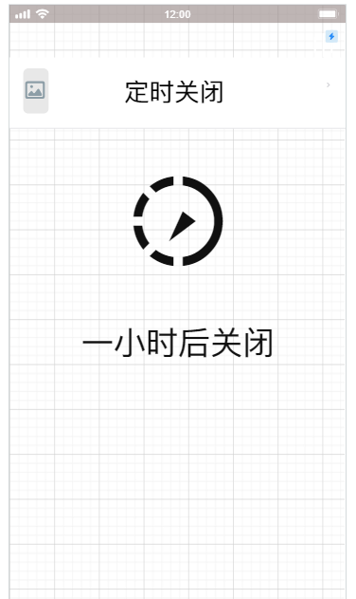
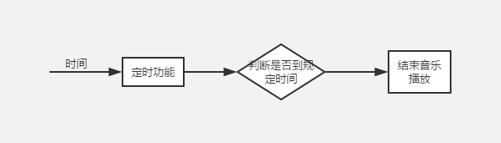
1
功能描述
定时模块
在规定的时间结束音乐的播放
2
接口描述
输入：用户在定时界面中点击“系统规定”，输入时间。
输出：输出时间参数

Slide 11
03
系统数据库说明
Description of the system database

Slide 12
外部设计
标识符和状态
约定
数据库名称：QT 数据库表前缀：QT 用户名：root 密码：123456 权限：全部 有效时间：开发阶段
所有命名一定要具有描述性，杜绝一切拼音、或拼音英文混杂的命名方式。
字符集采用 UTF-8，请注意字符的转换。
所有数据表第一个字段都是系统内部使用主键列，自增字段，不可空，名称为：id，确保不把此字段暴露给最终用户。
除特别说明外，所有字段默认都设置不充许为空， 需要设置默认值。
所有普通索引的命名都是表名加设置索引的字段名组合，例如用户表User中name字段设置普通索引，则索引名称命名方式为user_name;

Slide 13
系统管理员表 shop_admin（主键：adminId）
序号 | 字段名称 | 数据类型 | 长度 | 说明
1 | adminid | varchar | 10 | 自动增加
2 | admin_account | varchar | 20 | 管理员账号
3 | admin_password | varchar | 20 | 管理员密码
数据表的详细设计
音乐列表 QT_music（主键：musicname）
用户表 QT_user （主键：userid）
序号 | 字段名称 | 数据类型 | 长度 | 说明
1 | userid | varchar | 10 | 自动增长
2 | usera_ccount | varchar | 20 | 用户账号
3 | user_pasword | varchar | 20 | 用户密码
4 | user_music | varchar | 10 | 用户上传量
序号 | 字段名称 | 数据类型 | 长度 | 说明
1 | musicid | varchar | 10 | 自动增加
2 | music_name | varchar | 20 | 音乐名
3 | music_source | varchar | 50 | 音乐来源（来自软件还是用户,来自用户就填写用户id）

Slide 14
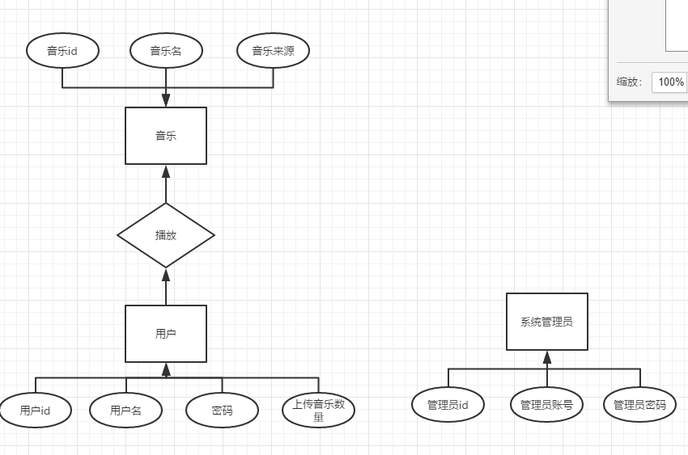
E-R图
m
n

Slide 15
04
总结与致谢
The summary and acknowledgment

Slide 16
计划安排
55%
75%
90%
100%
10-12周
12-13周
13-14周
15周
建立数据库、完成接口设计、完成代码主体编写
人员：全体
后端代码细节完善
人员：后端代码编辑人
前端细节美化完善
人员：前端负责编辑人
前后端整合、测试、后期完善、清理bug
人员：全体
根据用户反馈，对软件进行相应的调整
人员：全体

Slide 17
Thanks
导师：陈汶滨

